Slide 1




Final Project Presentation
Nomor Kelompok: 04
Nama Mentor: Erwin Fernanda
Nama:
Refki Jorgi Pradana
Destiyana Huda Dayashasti
Machine Learning Class
Program Studi Independen Bersertifikat
Zenius Bersama Kampus Merdeka

Slide 2

Latar Belakang
Explorasi Data dan Visualisasi
Modelling
Kesimpulan
Daftar Isi
© 2022 Program Studi Independen Bersertifikat Zenius Bersama Kampus Merdeka
Notes:
Section list

Slide 3


Latar Belakang
PUT THE TOPIC HERE AS OVERHEAD
Pendahuluan
© 2022 Program Studi Independen Bersertifikat Zenius Bersama Kampus Merdeka
Notes:
Stopper or section title

Slide 4
Latar Belakang Project
Latar Belakang
Sumber Data: https://www.kaggle.com/datasets/iabhishekofficial/mobile-price-classification
Problem: classification
Tujuan:
Memprediksi price range berdasarkan spesifikasi smartphone
© 2022 Program Studi Independen Bersertifikat Zenius Bersama Kampus Merdeka

Slide 5
Explorasi Data dan Visualisasi
PUT THE TOPIC HERE AS OVERHEAD
Explorasi Data dan Visualisasi
© 2022 Program Studi Independen Bersertifikat Zenius Bersama Kampus Merdeka
Notes:
Stopper or section title

Slide 6
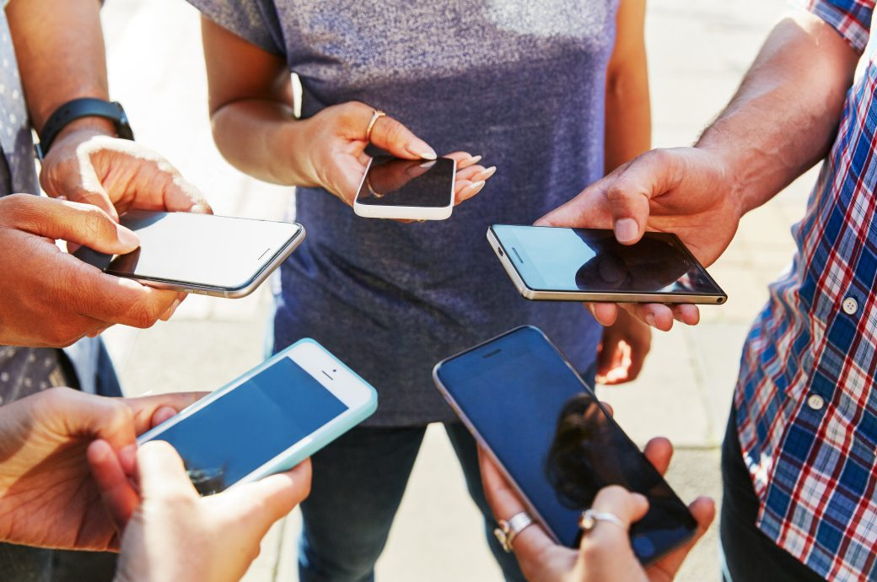
Business Understanding
EDA and Visualization
Smartphone merupakan produk telepon seluler yang memiliki fitur yang lengkap.
Produk-produk smartphone memiliki fitur yang hampir sama satu dengan yang lainnya.
Faktor yang mempengaruhi harga smartphone :
Multimedia (kualitas gambar, suara dan grafis)
Desain produk
Kapasitas penyimpanan
Kapasitas baterai
© 2022 Program Studi Independen Bersertifikat Zenius Bersama Kampus Merdeka

Slide 7
Data Cleansing
EDA and Visualization
Data yang didapatkan tidak perlu dilakukan cleansing data karena tidak terdapat data yang kosong atau missing value
Data ini memiliki 2000 baris dengan 21 kolom
Tidak terdapat outliers (Z-score dan IQR)
© 2022 Program Studi Independen Bersertifikat Zenius Bersama Kampus Merdeka

Slide 8
Exploratory Data Analysis
EDA and Visualization
Beberapa fitur yang terdapat pada dataset tersebut:
Battery power - Mobile dept - Screen height
Bluetooth - Mobile Weight - Screen width
Clock speed - Number of cores of processor - Talk time
Dual sim - Primary Camera - 3G
Front camera - Pixel resolution height - Touch screen
4G - Pixel resolution width - WiFi
Internal memory - RAM - Price Range
© 2022 Program Studi Independen Bersertifikat Zenius Bersama Kampus Merdeka

Slide 9
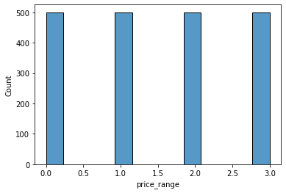
Exploratory Data Analysis
EDA and Visualization
Berdasarkan histogram, price range memiliki proporsi yang seimbang. Masing-masing kategori baik kategori biaya rendah (0), biaya sedang (1), biaya tinggi (2) dan biaya sangat tinggi (3) mempunyai jumlah data yang sama yaitu 500 count.
© 2022 Program Studi Independen Bersertifikat Zenius Bersama Kampus Merdeka

Slide 10
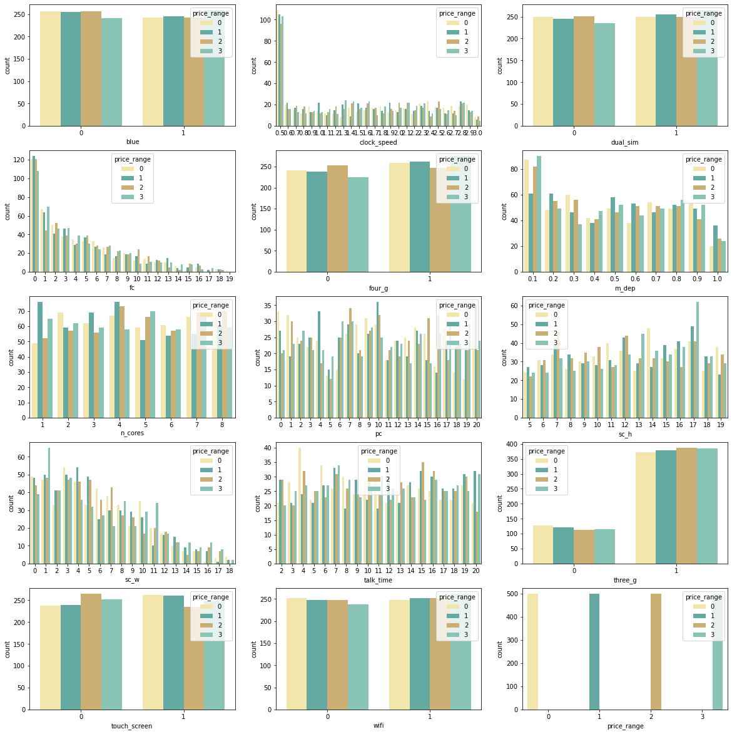
Exploratory Data Analysis
EDA and Visualization
Plot histogram variable kategori dengan price range
© 2022 Program Studi Independen Bersertifikat Zenius Bersama Kampus Merdeka

Slide 11
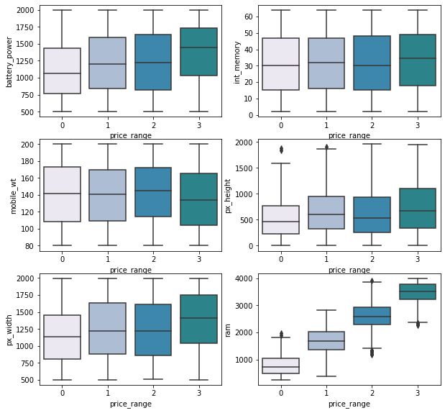
Exploratory Data Analysis
EDA and Visualization
Plot histogram variable numerik dengan price range
© 2022 Program Studi Independen Bersertifikat Zenius Bersama Kampus Merdeka

Slide 12
Modelling
PUT THE TOPIC HERE AS OVERHEAD
Modelling
© 2022 Program Studi Independen Bersertifikat Zenius Bersama Kampus Merdeka
Notes:
Stopper or section title

Slide 13
Metode Train Test Split
Modelling
X yaitu semua data kecuali price_range
(battery_power, blue, clock_speed, dual_sim, fc, four_g, int_memory, m_dep, mobile_wt, n_cores, pc, px_height, pc_width, ram, sc_h, sc_w, talk_time, three_g, touch_screen, wifi)
Y yaitu price_range
Data testing yang digunakan sebesar 40% dari keseluruhan dataset
© 2022 Program Studi Independen Bersertifikat Zenius Bersama Kampus Merdeka

Slide 14
Metrik untuk evaluasi
Modelling
Accuracy = 0.8062 (Decision Tree), 0.855 (Random Forest) dan, 0.9462 (SVM)
Precision = 0.8120 (Decision Tree), 0.8560 (Random Forest) dan, 0.9465 (SVM)
Recall = 0.8083 (Decision Tree), 0.8589 (Random Forest) dan, 0.9487 (SVM)
© 2022 Program Studi Independen Bersertifikat Zenius Bersama Kampus Merdeka

Slide 15
Model
Modelling
Jenis model awal yang digunakan yaitu Decision Tree.
Jenis model lain yaitu Random Forest dan Support Vector Machine.
Untuk menambah akurasi model, digunakan hyperparameter tuning. Hasil skor akurasi terbaik yaitu sebesar 0.8666666666666667. Hyperparameter terbaik meliputi max depth yaitu 10, min samples leaf yaitu 5, dan estimators yaitu 200.
Model Final yang digunakan adalah Support Vector Machine (SVM)
Kolom-kolom yang menjadi predictor dan target variable untuk model final yaitu battery power, internal memory, pixel resolution height, pixel resolution width, dan ram.
© 2022 Program Studi Independen Bersertifikat Zenius Bersama Kampus Merdeka

Slide 16
Conclusion
PUT THE TOPIC HERE AS OVERHEAD
Conclusion
© 2022 Program Studi Independen Bersertifikat Zenius Bersama Kampus Merdeka
Notes:
Stopper or section title

Slide 17
Kesimpulan
Modelling
Berdasarkan hasil pemodelan dapat disimpulkan bahwa terdapat beberapa faktor yang memengaruhi price_range pada smartphone, yaitu:
battery_power
int_memory
px_height
px_width
ram
© 2022 Program Studi Independen Bersertifikat Zenius Bersama Kampus Merdeka

Slide 18

Terima kasih!
Ada pertanyaan?

